Slide 1
Niedrigwasser in Bayern
16. März 2023
Gruppenmitglieder: Christian Hobelsberger, Jonas Schernich, Max Lang, Lisa Kleinlein
Betreuer: Prof. Dr. Helmut Küchenhoff
ProjektpartnerInnen: Andrea Böhnisch, Alexander Sasse, Henri Funk

Slide 2
Niedrigwasser in Bayern Statistisches Praktikum
München, 16.03.2023

Slide 3
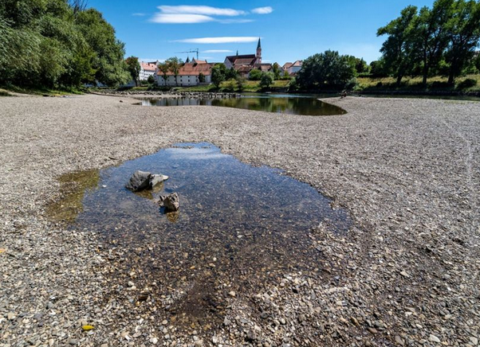
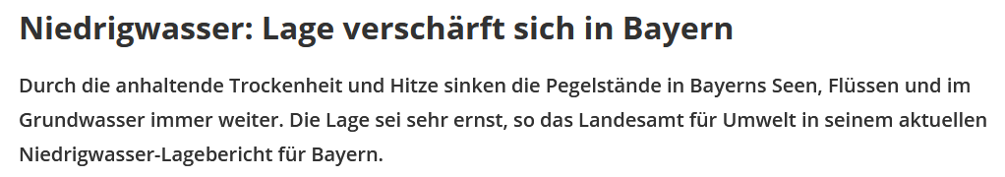
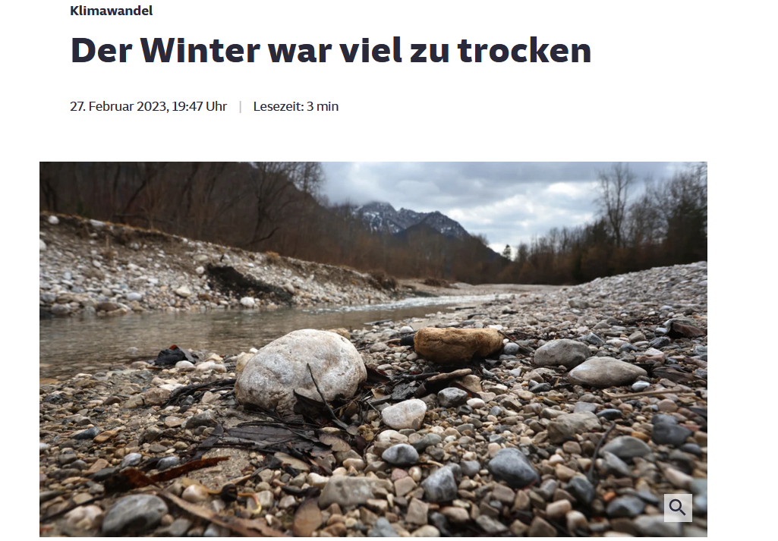
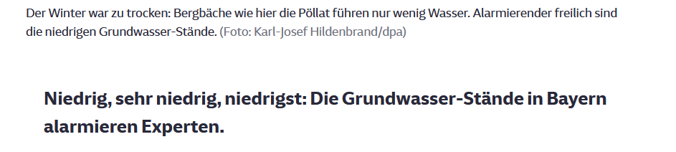

Slide 4
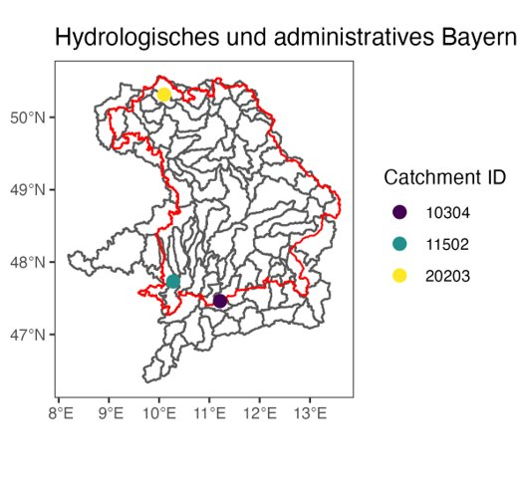
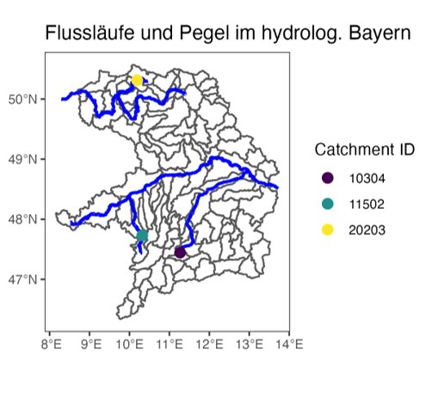
Rahmen des Projekts
Catchment ID in Pegel mit echten Namen ändern (Max)

Slide 5
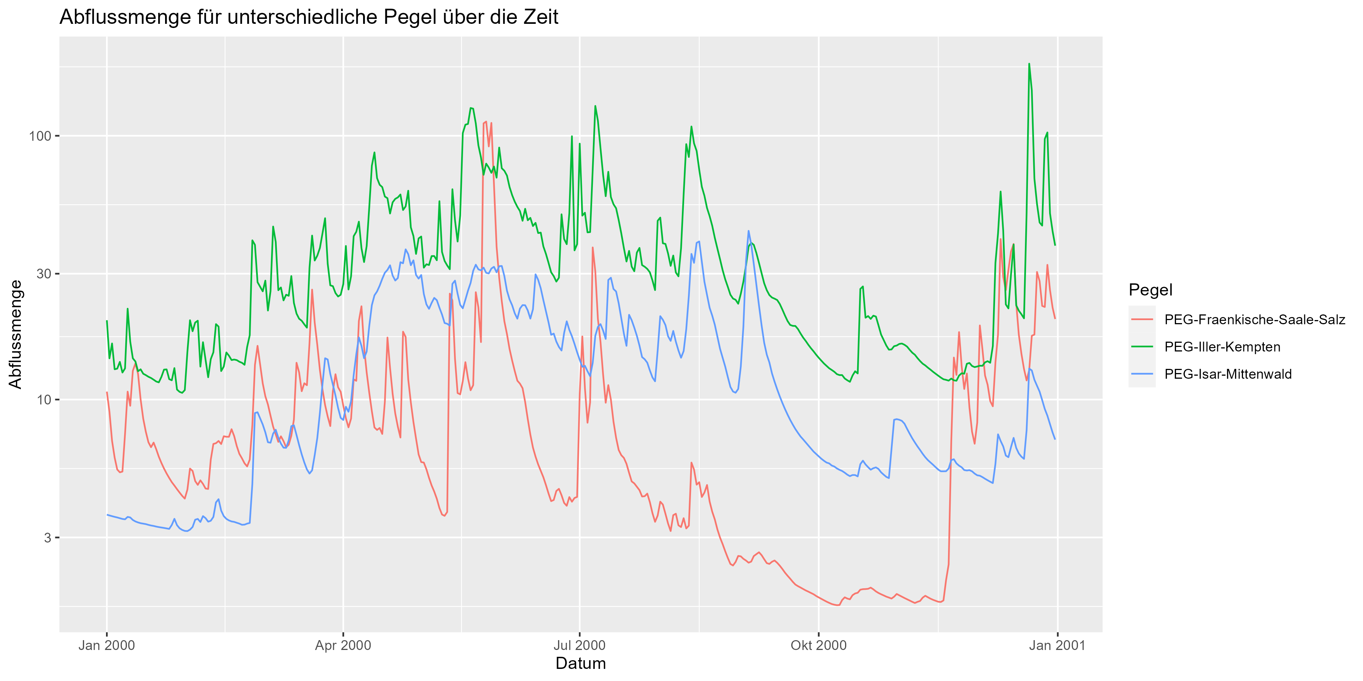

Slide 6
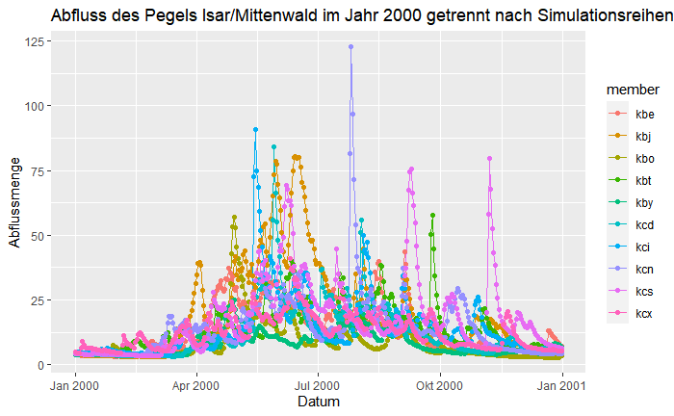
Zielvariablen: Abflussmenge und Niedrigwasserevent
+ Plot für alle 3 Pegel ohne Niedrigwasserevents (Chris)
Visualisierung eines Datenausschnitts:
+ Plot für hydrologisches Halbjahr (Chris)
+ Plot für alle 3 Pegel mit Niedrigwasserevents (Chris)
Jeweils 10 Simulationen (member) der täglichen Abflussmengen und Niedrigwasserevents für alle drei Pegel im Zeitraum 1990 bis 2020

Slide 7
Zielvariablen: Abflussmenge und Niedrigwasserevent
+ Plot für alle 3 Pegel ohne Niedrigwasserevents (Chris)
Visualisierung eines Datenausschnitts:
+ Plot für hydrologisches Halbjahr (Chris)
+ Plot für alle 3 Pegel mit Niedrigwasserevents (Chris)
Jeweils 10 Simulationen (member) der täglichen Abflussmengen und Niedrigwasserevents für alle drei Pegel im Zeitraum 1990 bis 2020

Slide 8
Zielvariablen: Abflussmenge und Niedrigwasserevent
+ Plot für alle 3 Pegel ohne Niedrigwasserevents (Chris)
Visualisierung eines Datenausschnitts:
+ Plot für hydrologisches Halbjahr (Chris)
+ Plot für alle 3 Pegel mit Niedrigwasserevents (Chris)
Jeweils 10 Simulationen (member) der täglichen Abflussmengen und Niedrigwasserevents für alle drei Pegel im Zeitraum 1990 bis 2020

Slide 9
Zielvariablen: Abflussmenge und Niedrigwasserevent
+ Plot für alle 3 Pegel ohne Niedrigwasserevents (Chris)
Visualisierung eines Datenausschnitts:
+ Plot für hydrologisches Halbjahr (Chris)
+ Plot für alle 3 Pegel mit Niedrigwasserevents (Chris)
Jeweils 10 Simulationen (member) der täglichen Abflussmengen und Niedrigwasserevents für alle drei Pegel im Zeitraum 1990 bis 2020

Slide 10
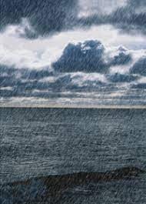
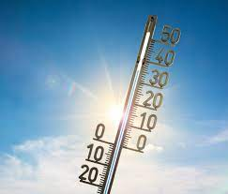


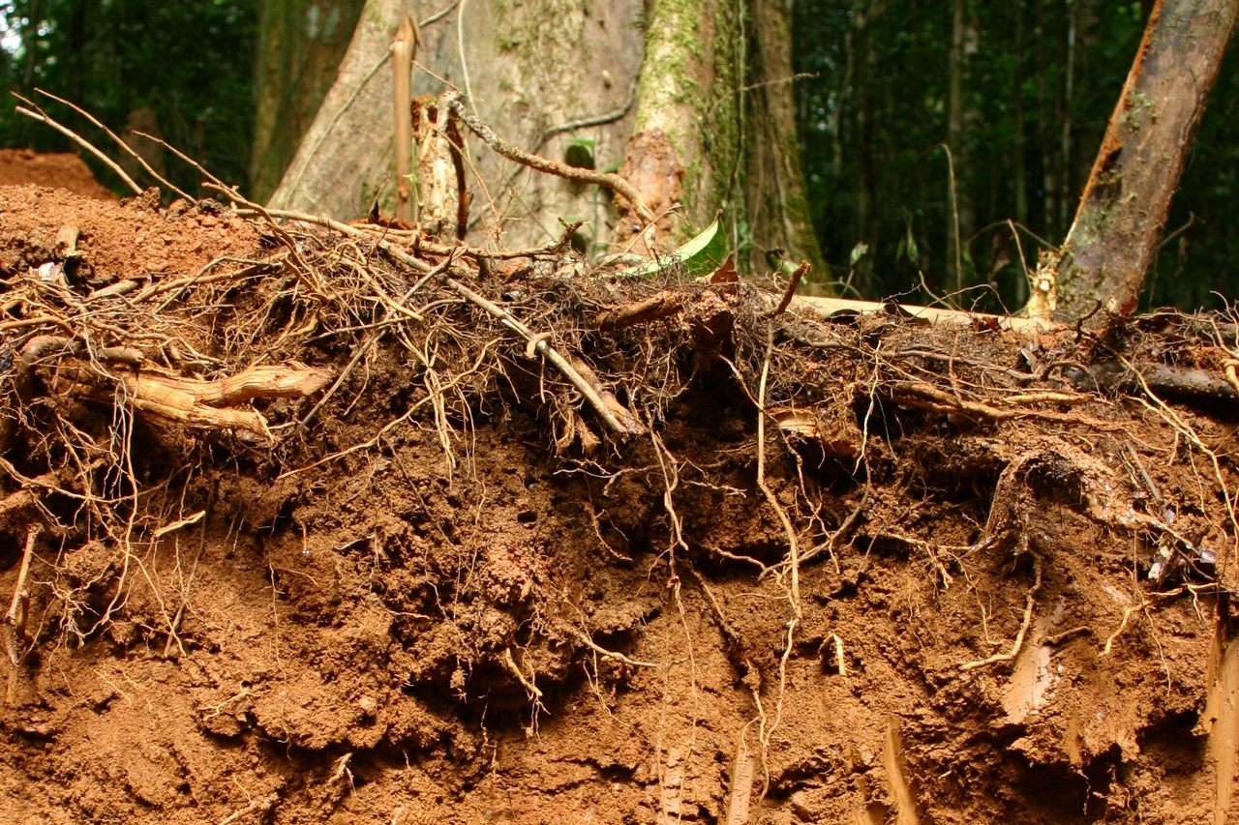
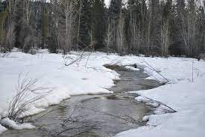
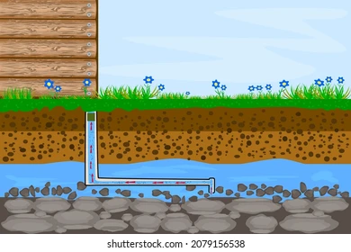
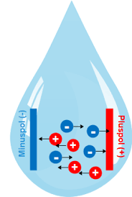
Mögliche Einflussvariable:
Meterologische Treiber:
Niederschlag Temperatur einfallende relative
kurzwellige Luftfeuchte
Strahlung
Weitere mögliche Treiber:
Oberflächennahe Schneespeicher Grundwasserstand Wasserleitfähigkeit
Bodenfeuchte

Slide 11
Fragestellungen
Wie kann das Auftreten von Niedrigwasserevents erklärt/vorhergesagt werden?
Welche Treiber sind relevant? Unterscheidet sich deren Bedeutung je nach Pegel? Ist eine Gruppierung der Pegel nach Bedeutung der Treiber möglich?
Sind Treiber eines Extremevents selbst extrem? Oder handelt es sich um eine Kombination moderat ausgeprägter Treiber, die zu extremen Niedrigwassern führt?

Slide 12
Deskriptive Analyse

Slide 13
Deskriptive Analyse
Hier: Grafik mit Verlauf Anzahl der Niedrigwasserevents pro Jahr für alle 3 Pegel (ändern auf hydrologisches Winterhalbjahr) (Chris)
-> Saisonalität von Drainage/Lowlevel (Plot?)
Stationarität/Nicht-Stationarität von Drainage/Lowlevel
+ Anzahl der Niedriglevel über die Zeit
+ für Saisonalität Plots für jedes Jahr einzeln

Slide 14
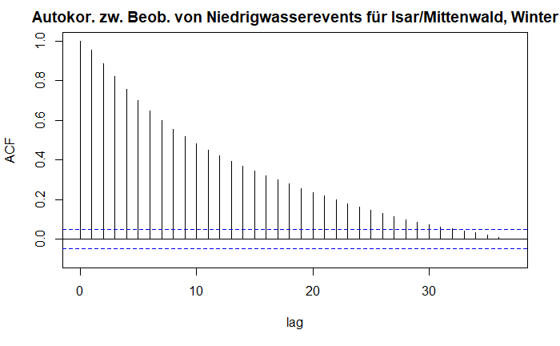
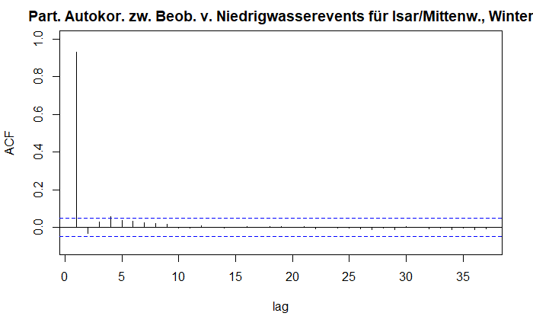
Autokorrelation in den Daten
+ PACF statt ACF bei rechtem Plot (Lisa)
Zielvariablen:
Bsp: Niedrigwasserevent (Pegel: Isar/Mittenwald, Jahreszeit: Winter)
Analog für alle drei Pegel und beide Jahreszeiten, sowie für die Variable Abfluss
Zielvariablen Abfluss und Niedrigwasserevent positiv autokorreliert

Slide 15
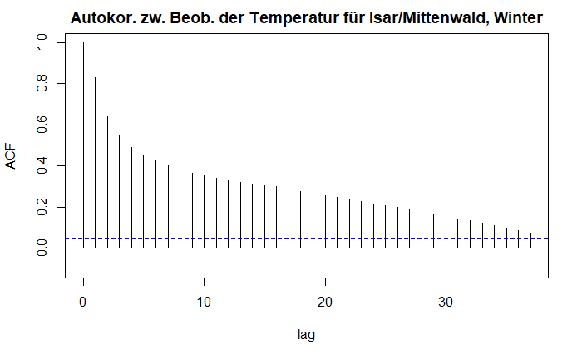
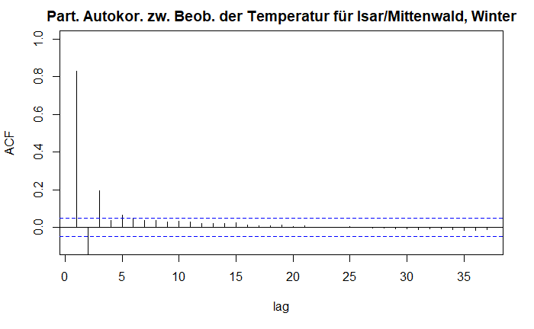
Autokorrelation bei Treiber nur analog erklären nicht anhand Plots (Lisa)
Mögliche Treiber:
Bps: Temperatur (Pegel: Isar/Mittenwald, Jahreszeit: Winter)
Analog für alle drei Pegel und beide Jahreszeiten, sowie für alle anderen möglichen Treiber
alle möglichen Treiber sind positiv autokorreliert

Slide 16
Erklären dass laganzahl zur Modellierung vom DLM wichtig, Tabelle nicht zeigen (Lisa)
Ermittlung der jeweiligen Anzahl an Lags mit signifikanten Autokorrelationskoeffizienten
Zielvariablen:
Mögliche Treiber:
 | Abfluss | Niedrigwasserevent
Isar/Mittenwald, Winter | 2 | 4
Isar/Mittenwald, Sommer | 3 | 1
Iller/Kempten, Winter | 5 | 4
Iller/Kempten, Sommer | 3 | 1
Fränk. Saale/Salz, Winter | 5 | 1
Fränk. Saale/Salz, Sommer | 5 | 5
 | Nieder-schlag | Temperatur | Einfallende kurzwellige Strahlung | Relative Luftfeuchte | Oberflächennahe Bodenfeuchte | Schnee-speicher | Grundwasser-stand | Wasserleit-fähigkeit
Isar/Mittenwald, Winter | 1 | 5 | 7 | 3 | 2 | 3 | 1 | 6
Isar/Mittenwald, Sommer | 1 | 7 | 9 | 3 | 3 | 1 | 2 | 1
Iller/Kempten, Winter | 1 | 5 | 7 | 3 | 3 | 4 | 3 | 3
Iller/Kempten, Sommer | 1 | 7 | 8 | 3 | 3 | 1 | 5 | 1
Fränk. Saale/Salz, Winter | 2 | 5 | 6 | 5 | 2 | 3 | 1 | 2
Fränk. Saale/Salz, Sommer | 1 | 6 | 7 | 4 | 2 | 2 | 1 | 1

Slide 17
+ Plots für Einflussvariablen (Jonas + Chris)
Pro Pegel: Unadjustierter Zusammenhang einzelner Treiber mit Drainage/Anzahl der Niedrigwasserevents (evtl. Grafik und Korrelationen) (Jonas)
Mögliche Plots:
Boxplots über member für mittlere Kovariablenauspägung im 5 Jahresabstand
Mittlere Kovariablenausprägug der member pro Jahr
Kovariablenausprägung eines members für jeden Tag
Kovariablenausprägung aller member getrennt für jeden Tag im 5 Jahresabstand
Korrelationsmatrix
Unadjustierter, linearer Zusammenhang zwischen möglicher Treiber und drainage für alle 6 Teildatensätze
Logistische Regressionen auf Niedrigwasserevent?

Slide 18
Modellierung
-Autoregressive-Distributed lag Modell für Drainage + Kurzerklärung für Präsentation (Max)
-GAM(M) für Niedrigwasserevent + Autokorrelationsstruktur + wie fitten über verschiedene Member (fit_ardlm_across, q lag für y, p lag für kovariablen)+ multiples testen (Lisa)
-ARIMA Modell wegen Autokorrelation?
-Zeitkonstante Variablen als random intercept oder so einmodellieren?

Slide 19
Modellierung
Autoregressive Distributed Lag Model
Generalised Additve Mixed Model

Slide 20
Modellierung - ARDLM
ARDL-Modell besteht aus der:
AR-Komponente: Erfasst die Beziehung zwischen einer abhängigen Variablen und ihren früheren Werten
DL-Komponente: Erfasst die Beziehung zwischen einer abhängigen Variablen und ihren Verzögerungen in anderen Variablen erfasst
Verwendung:
Untersuchung von Beziehungen zwischen Variablen und zur Messung von kurz- und langfristigen Auswirkungen

Slide 21
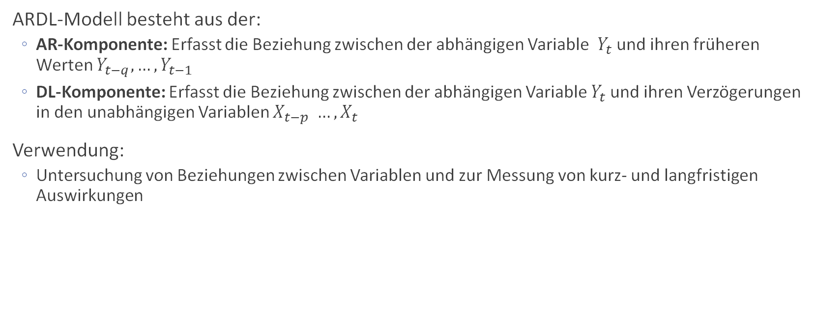
Modellierung - ARDLM
ARDL-Modell besteht aus der:
AR-Komponente: Erfasst die Beziehung zwischen der abhängigen Variable $Y_{t}$ und ihren früheren Werten $Y_{t−q},…, Y_{t−1}$
DL-Komponente: Erfasst die Beziehung zwischen der abhängigen Variable $Y_{t}$und ihren Verzögerungen in den unabhängigen Variablen $X_{t−p} …, X_{t}$
Verwendung:
Untersuchung von Beziehungen zwischen Variablen und zur Messung von kurz- und langfristigen Auswirkungen

Slide 22
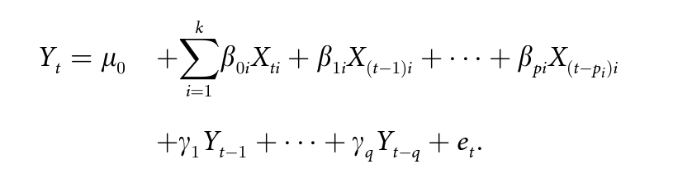
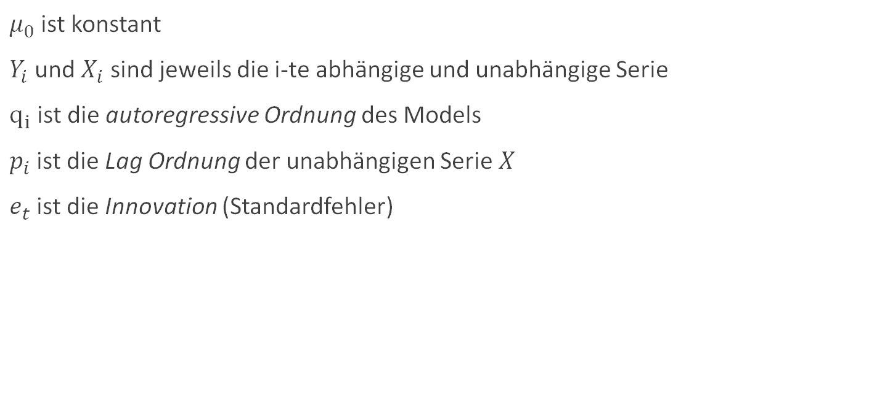
Modellierung - ARDLM
$μ_{0}$ ist konstant
$Y_{i}$ und $X_{i}$ sind jeweils die i-te abhängige und unabhängige Serie
$q_{i}$ ist die autoregressive Ordnung des Models
$p_{i}$ ist die Lag Ordnung der unabhängigen Serie $X$
$e_{t}$ ist die Innovation (Standardfehler)

Slide 23
Modellierung - GAMM
Aktuell:
Modellierung der acht möglichen Treiber als Glatte Effekte
Interaktionen?
Einbezug der zehn Simulationen (member) als random effects
Autokorrelationsstruktur?
Lisa

Slide 24
Ausblick
Chris

Slide 25
Anhang

